Slide 1
Case
Ifood
Bruna Ferreira

Slide 2
Case
01
02
03
Desafio
Qual a melhor oferta para cada cliente?
Cenário Atual
O que sabemos sobre os clientes e ofertas?
Projeção
Com modelo preditivo (classificação) onde podemos chegar?

Slide 3


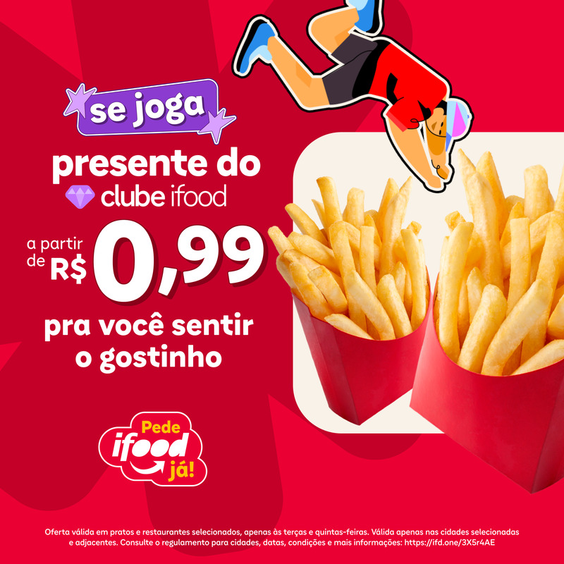
Objetivo
01
Qual a melhor oferta para cada cliente?

Slide 4
Cenário Atual
02
O que sabemos sobre clientes e ofertas?

Slide 5
Grandes Números
306.534
Transações
17.000
Clientes
10
Tipos de ofertas

Slide 6




Clientes
Clientes
Receberam Oferta
16.994
Clientes
Visualizaram a oferta
16.659
Clientes
98.02%
76.277
Transações
0.24%
Aderiu a oferta
306.137
Transações
16.160
Clientes
95.09%
57.725
Transações
0.19%
12.208
Clientes
71.83%
33.182
Transações
0.11%

Slide 7
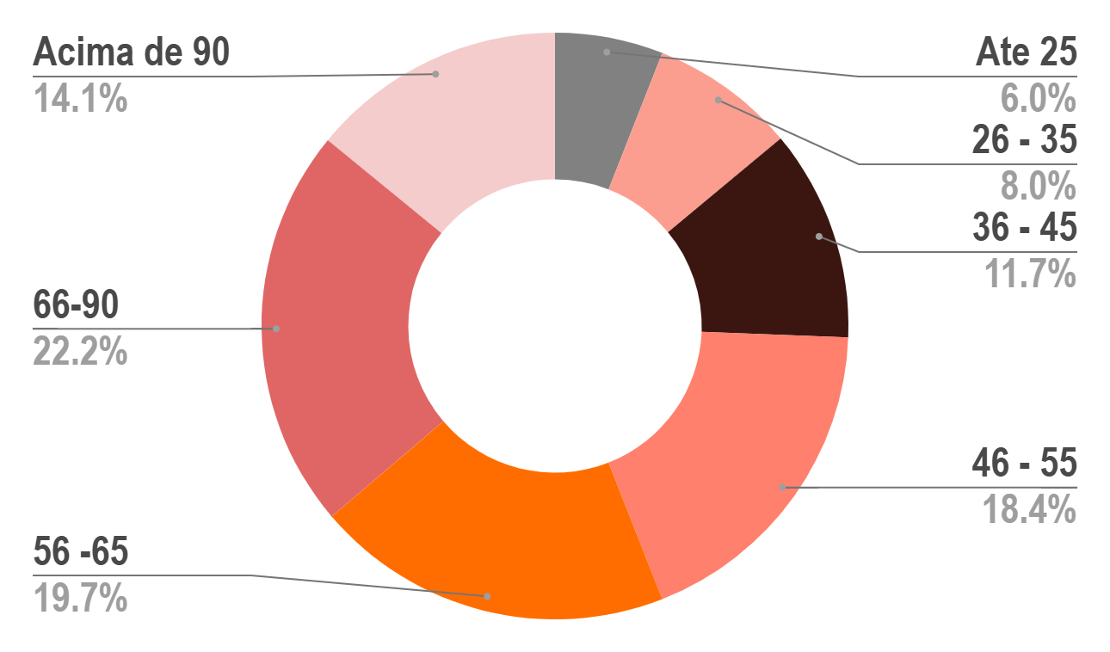
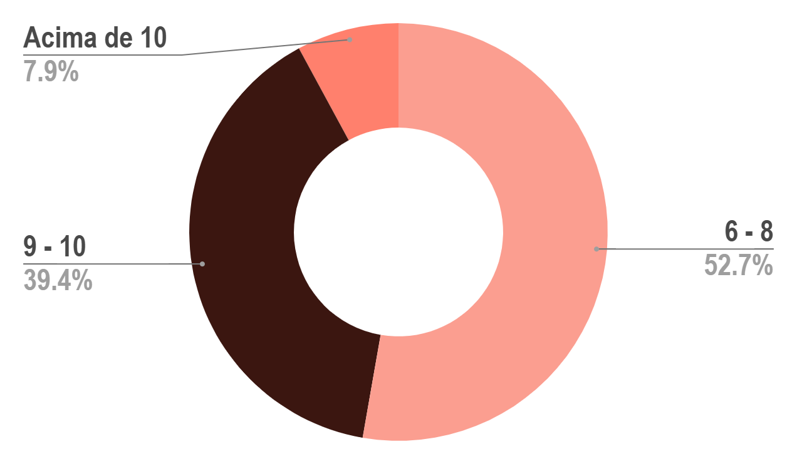
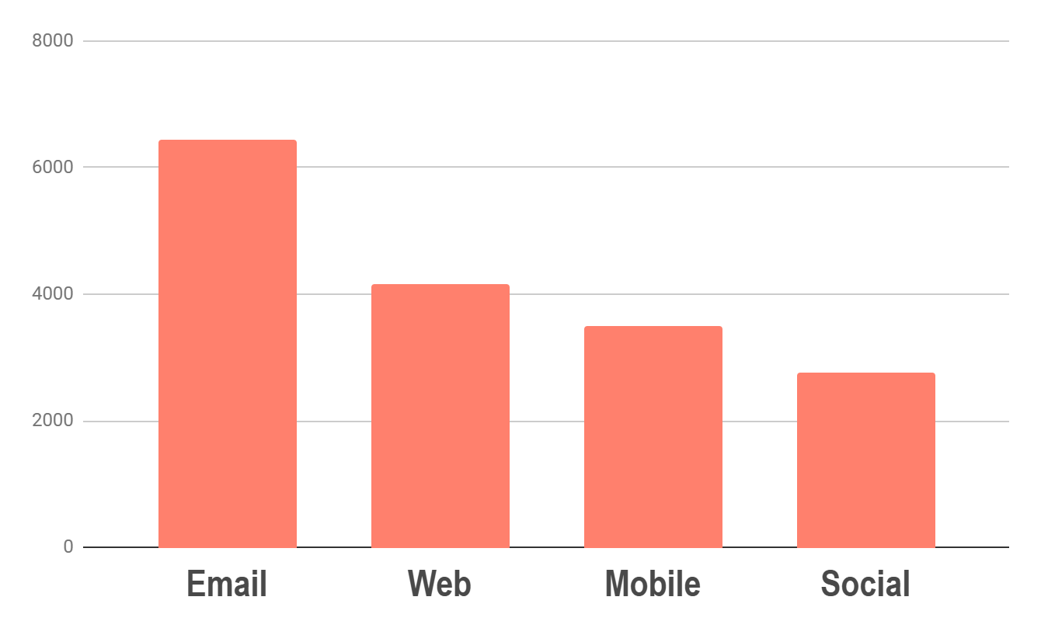
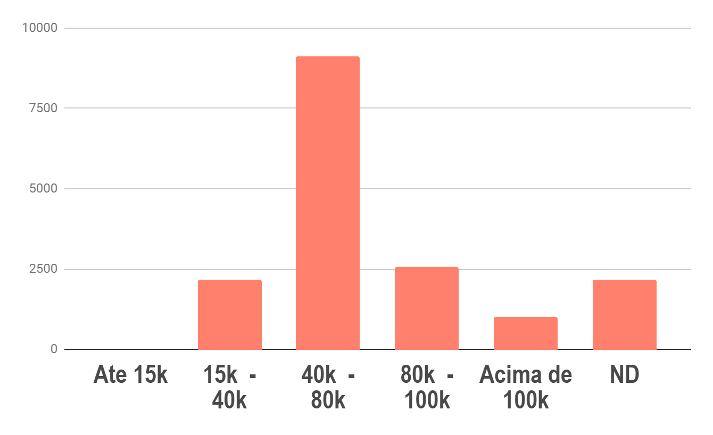
Perfil dos Clientes
Idade
Tempo de Cadastro (Anos)
Canal Preferido
Limite de Crédito

Slide 8
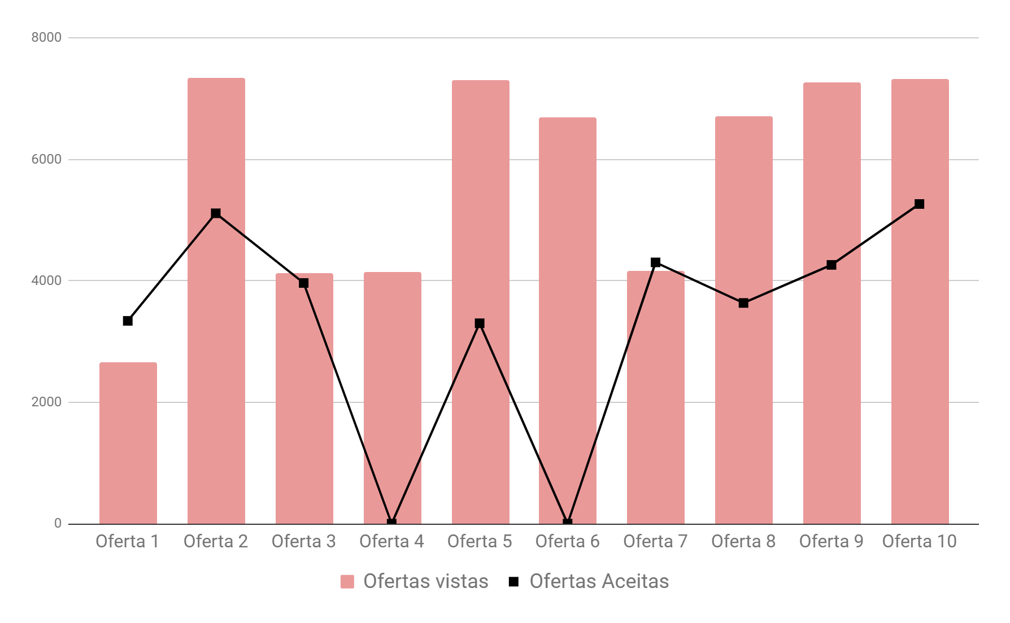
Ofertas
Transações com Oferta Aceita
Transações em que a oferta foi aceita
99.9%
0.1%

Slide 9
Projeção
03
Com modelo preditivo (classificação + Ranking) onde podemos chegar?

Slide 10
Metodologia
Preparação de Dados
Treinamento
Passo 1
Passo 2
Passo 3
Passo 4
Escolha de Modelos de Classificação
Avaliação

Slide 11
Após a classificação dos dados do cliente, foi calculada a probabilidade de uso daquela oferta.
Feito o ranking de ofertas por cliente, foi possível escolher a oferta que melhor atende o cliente.
Todos os clientes tiveram uma oferta associada.

Slide 12
Obrigada!

